Slide 1
讲道
你和你一家都必得救
讲道：陈永安 牧师
经文：太28:19；可16:16；徒2:37-42
Notes:
请注意修改证道题目和讲员
标题为42

Slide 2
引言
亲爱的弟兄姐妹，愿你们平安。
彼此问安。
Notes:
讲道内容可从牧师师母/同工处获得。
牧师提供的讲道大纲是繁体字的，请尽量转换成简体字。推荐网站：http://www.hao123.com/haoserver/jianfanzh.htm
正文内容是由牧师逐项播放的，请为每项内容加入动画。
请保持正文对齐，标题为36，字体34。

Slide 3
引言
决志祷告 与 信而受洗
割礼 与 洗礼
洗而相信（婴孩洗礼＋坚信礼） 与 重生得救而受洗（成年浸礼）
寛容
Notes:
讲道内容可从牧师师母/同工处获得。
牧师提供的讲道大纲是繁体字的，请尽量转换成简体字。推荐网站：http://www.hao123.com/haoserver/jianfanzh.htm
正文内容是由牧师逐项播放的，请为每项内容加入动画。
请保持正文对齐，标题为36，字体34。

Slide 4
引言
《路德桌边谈话》
欢迎继续找我们谈
Notes:
讲道内容可从牧师师母/同工处获得。
牧师提供的讲道大纲是繁体字的，请尽量转换成简体字。推荐网站：http://www.hao123.com/haoserver/jianfanzh.htm
正文内容是由牧师逐项播放的，请为每项内容加入动画。
请保持正文对齐，标题为36，字体34。

Slide 5
引言
为什么要说到这个话题？
引起纷争？
按照这里的方式，为孩子举行儿童奉献礼，一直没有打算要推动婴孩洗礼，避免引起宗派的争论。
一些情况，将我们带到一个不得不正视的地步⋯
两方的看法，也要学习彼此尊重。
Notes:
讲道内容可从牧师师母/同工处获得。
牧师提供的讲道大纲是繁体字的，请尽量转换成简体字。推荐网站：http://www.hao123.com/haoserver/jianfanzh.htm
正文内容是由牧师逐项播放的，请为每项内容加入动画。
请保持正文对齐，标题为36，字体34。

Slide 6
引言
婴孩洗礼 | 婴孩奉献礼
罗马教会、 东正教会、 圣公会、路德宗、 改革宗（长老会）、 循道卫理宗 | 浸信会、门诺会、 宣道会、播道会、 神召会、五旬宗、 独立教会
中华基督教会 （合一运动下建立的非宗派教会）
Notes:
讲道内容可从牧师师母/同工处获得。
牧师提供的讲道大纲是繁体字的，请尽量转换成简体字。推荐网站：http://www.hao123.com/haoserver/jianfanzh.htm
正文内容是由牧师逐项播放的，请为每项内容加入动画。
请保持正文对齐，标题为36，字体34。

Slide 7
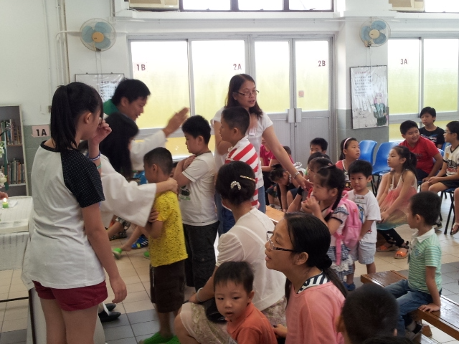
引言
那会做成混乱吗？一些孩子受了洗，另一些没有？有一些领圣餐，另一些没有？
Notes:
讲道内容可从牧师师母/同工处获得。
牧师提供的讲道大纲是繁体字的，请尽量转换成简体字。推荐网站：http://www.hao123.com/haoserver/jianfanzh.htm
正文内容是由牧师逐项播放的，请为每项内容加入动画。
请保持正文对齐，标题为36，字体34。

Slide 8
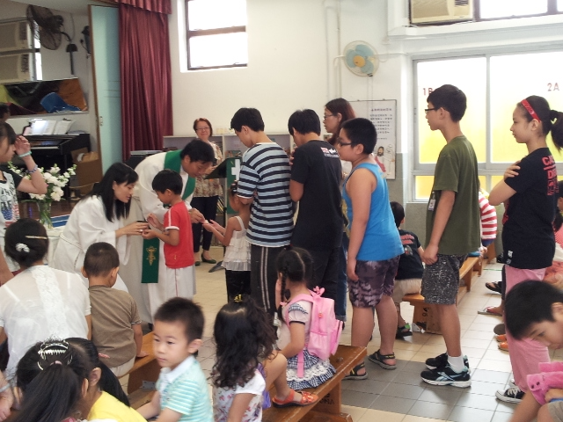
引言
那会做成混乱吗？一些孩子受了洗，另一些没有？有一些领圣餐，另一些没有？
Notes:
讲道内容可从牧师师母/同工处获得。
牧师提供的讲道大纲是繁体字的，请尽量转换成简体字。推荐网站：http://www.hao123.com/haoserver/jianfanzh.htm
正文内容是由牧师逐项播放的，请为每项内容加入动画。
请保持正文对齐，标题为36，字体34。

Slide 9
婴孩洗礼的理据
A. 耶稣基督的吩咐
马太福音28:18-20，“18耶稣进前来，对他们说：“天上地下所有的权柄都赐给我了。19所以，你们要去，使万民作我的门徒，奉父、子、圣灵的名给他们施洗 。20凡我所吩咐你们的，都教训他们遵守，我就常与你们同在，直到世界的末了。”
Notes:
讲道内容可从牧师师母/同工处获得。
牧师提供的讲道大纲是繁体字的，请尽量转换成简体字。推荐网站：http://www.hao123.com/haoserver/jianfanzh.htm
正文内容是由牧师逐项播放的，请为每项内容加入动画。
请保持正文对齐，标题为36，字体34。

Slide 10
婴孩洗礼的理据
A. 耶稣基督的吩咐
在马可福音16:15-16，“15他（耶稣）又对他们（门徒）说：“你们往普天下去，传福音给万民听。16信而受洗的，必然得救；不信的，必被定罪。”
Notes:
讲道内容可从牧师师母/同工处获得。
牧师提供的讲道大纲是繁体字的，请尽量转换成简体字。推荐网站：http://www.hao123.com/haoserver/jianfanzh.htm
正文内容是由牧师逐项播放的，请为每项内容加入动画。
请保持正文对齐，标题为36，字体34。

Slide 11
婴孩洗礼的理据
A. 耶稣基督的吩咐
“耶稣说：“让小孩子到我这里来，不要禁止他们；因为在天国的，正是这样的人。”（太19:14；可10:14；路18:16）
Notes:
讲道内容可从牧师师母/同工处获得。
牧师提供的讲道大纲是繁体字的，请尽量转换成简体字。推荐网站：http://www.hao123.com/haoserver/jianfanzh.htm
正文内容是由牧师逐项播放的，请为每项内容加入动画。
请保持正文对齐，标题为36，字体34。

Slide 12
婴孩洗礼的理据
B. 初期教会全家受洗的记述
“1在凯撒利亚有一个人，名叫哥尼流，是“意大利营”的百夫长。2他是个虔诚人，他和全家都敬畏神，多多赒济百姓，常常祷告神。……47于是彼得说：“这些人既受了圣灵，与我们一样，谁能禁止用水给他们施洗呢？”48就吩咐奉耶稣基督的名给他们施洗。他们又请彼得住了几天。（徒10:1-2，47-48）
Notes:
讲道内容可从牧师师母/同工处获得。
牧师提供的讲道大纲是繁体字的，请尽量转换成简体字。推荐网站：http://www.hao123.com/haoserver/jianfanzh.htm
正文内容是由牧师逐项播放的，请为每项内容加入动画。
请保持正文对齐，标题为36，字体34。

Slide 13
婴孩洗礼的理据
B. 初期教会全家受洗的记述
14有一个卖紫色布疋的妇人，名叫吕底亚，是推雅推喇城的人，素来敬拜神。她听见了，主就开导她的心，叫她留心听保罗所讲的话。15她和她一家既领了洗，便求我们说：“你们若以为我是真信主的，请到我家里来住”；于是强留我们。（徒16:14-15）
Notes:
讲道内容可从牧师师母/同工处获得。
牧师提供的讲道大纲是繁体字的，请尽量转换成简体字。推荐网站：http://www.hao123.com/haoserver/jianfanzh.htm
正文内容是由牧师逐项播放的，请为每项内容加入动画。
请保持正文对齐，标题为36，字体34。

Slide 14
婴孩洗礼的理据
B. 初期教会全家受洗的记述
29禁卒叫人拿灯来，就跳进去，战战兢兢地俯伏在保罗、西拉面前；30又领他们出来，说：“二位先生，我当怎样行才可以得救？”31他们说：“当信主耶稣，你和你一家都必得救。”32他们就把主的道讲给他和他全家的人听。33当夜，就在那时候，禁卒把他们带去，洗他们的伤；他和属乎他的人立时都受了洗。34于是禁卒领他们上自己家里去，给他们摆上饭。他和全家，因为信了神，都很喜乐。（徒16:29-34）
Notes:
讲道内容可从牧师师母/同工处获得。
牧师提供的讲道大纲是繁体字的，请尽量转换成简体字。推荐网站：http://www.hao123.com/haoserver/jianfanzh.htm
正文内容是由牧师逐项播放的，请为每项内容加入动画。
请保持正文对齐，标题为36，字体34。

Slide 15
婴孩洗礼的理据
B. 初期教会全家受洗的记述
8管会堂的基利司布和全家都信了主，还有许多哥林多人听了，就相信受洗。（徒18:8）
Notes:
讲道内容可从牧师师母/同工处获得。
牧师提供的讲道大纲是繁体字的，请尽量转换成简体字。推荐网站：http://www.hao123.com/haoserver/jianfanzh.htm
正文内容是由牧师逐项播放的，请为每项内容加入动画。
请保持正文对齐，标题为36，字体34。

Slide 16
婴孩洗礼的理据
B. 初期教会全家受洗的记述
16我也给司提法那家施过洗，此外给别人施洗没有，我却记不清。（林前1:16）
Notes:
讲道内容可从牧师师母/同工处获得。
牧师提供的讲道大纲是繁体字的，请尽量转换成简体字。推荐网站：http://www.hao123.com/haoserver/jianfanzh.htm
正文内容是由牧师逐项播放的，请为每项内容加入动画。
请保持正文对齐，标题为36，字体34。

Slide 17
婴孩洗礼的理据
C. 圣经的教导
37众人听见这话，觉得扎心，就对彼得和其余的使徒说：“弟兄们，我们当怎样行？”38彼得说：“你们各人要悔改，奉耶稣基督的名受洗，叫你们的罪得赦，就必领受所赐的圣灵；39因为这应许是给你们和你们的儿女，并一切在远方的人，就是主－我们神所召来的。”（徒2:37-39）
Notes:
讲道内容可从牧师师母/同工处获得。
牧师提供的讲道大纲是繁体字的，请尽量转换成简体字。推荐网站：http://www.hao123.com/haoserver/jianfanzh.htm
正文内容是由牧师逐项播放的，请为每项内容加入动画。
请保持正文对齐，标题为36，字体34。

Slide 18
婴孩洗礼的理据
C. 圣经的教导
11你们在他里面也受了不是人手所行的割礼，乃是基督使你们脱去肉体情欲的割礼。12你们既受洗与他一同埋葬，也就在此与他一同复活，都因信那叫他从死里复活神的功用。（西2:11-12）
Notes:
讲道内容可从牧师师母/同工处获得。
牧师提供的讲道大纲是繁体字的，请尽量转换成简体字。推荐网站：http://www.hao123.com/haoserver/jianfanzh.htm
正文内容是由牧师逐项播放的，请为每项内容加入动画。
请保持正文对齐，标题为36，字体34。

Slide 19
婴孩洗礼的理据
C. 圣经的教导
约
旧约 出二十四1-8 十诫 摩西 割礼(影儿、立约记号) | 新约 可十六16 上帝的恩典 耶稣基督 洗礼(实在、立约记号)
Notes:
讲道内容可从牧师师母/同工处获得。
牧师提供的讲道大纲是繁体字的，请尽量转换成简体字。推荐网站：http://www.hao123.com/haoserver/jianfanzh.htm
正文内容是由牧师逐项播放的，请为每项内容加入动画。
请保持正文对齐，标题为36，字体34。

Slide 20
婴孩洗礼的理据
D. 小孩子的信心
15他（施洗约翰）在主面前将要为大，淡酒浓酒都不喝，从母腹里就被圣灵充满了。（路1:15）
Notes:
讲道内容可从牧师师母/同工处获得。
牧师提供的讲道大纲是繁体字的，请尽量转换成简体字。推荐网站：http://www.hao123.com/haoserver/jianfanzh.htm
正文内容是由牧师逐项播放的，请为每项内容加入动画。
请保持正文对齐，标题为36，字体34。

Slide 21
婴孩洗礼的理据
D. 小孩子的信心
耶稣说：“我实在告诉你们，你们若不回转，变成小孩子的样式，断不得进天国。”（太18:3）
Notes:
讲道内容可从牧师师母/同工处获得。
牧师提供的讲道大纲是繁体字的，请尽量转换成简体字。推荐网站：http://www.hao123.com/haoserver/jianfanzh.htm
正文内容是由牧师逐项播放的，请为每项内容加入动画。
请保持正文对齐，标题为36，字体34。

Slide 22
反对婴孩洗礼的理由
没有圣经根据。
没有重生的经历。
没有信，而受洗。
剥夺了孩子信仰的自由。 （自由恋爱，反抗父母之命 媒妁之言！）
孩子长大了，不信神，羞辱神的名。
给予了虚假的信仰安全感，以为受洗后， 一次得救，永远得救。
Notes:
讲道内容可从牧师师母/同工处获得。
牧师提供的讲道大纲是繁体字的，请尽量转换成简体字。推荐网站：http://www.hao123.com/haoserver/jianfanzh.htm
正文内容是由牧师逐项播放的，请为每项内容加入动画。
请保持正文对齐，标题为36，字体34。

Slide 23
我接受婴孩洗礼的原因
我在信义宗神学院读书。
基于圣经的理据，耶稣的设立并清楚的应许。
基于恩约的记号，由割礼成了洗礼。
相信救恩是白白称义的，都是恩典。
相信不是人头脑的知识理解，而是跟神信靠、 信服的关系
看见孩子单纯的信心（不用年纪对信仰有不同的思考方式，不用否定所表达的信心。）
Notes:
讲道内容可从牧师师母/同工处获得。
牧师提供的讲道大纲是繁体字的，请尽量转换成简体字。推荐网站：http://www.hao123.com/haoserver/jianfanzh.htm
正文内容是由牧师逐项播放的，请为每项内容加入动画。
请保持正文对齐，标题为36，字体34。

Slide 24
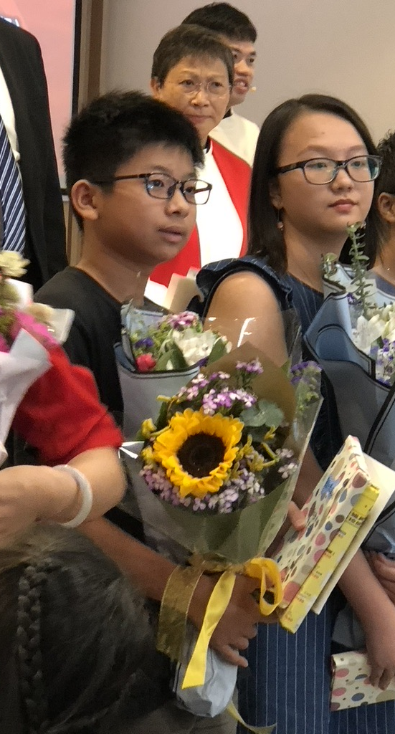
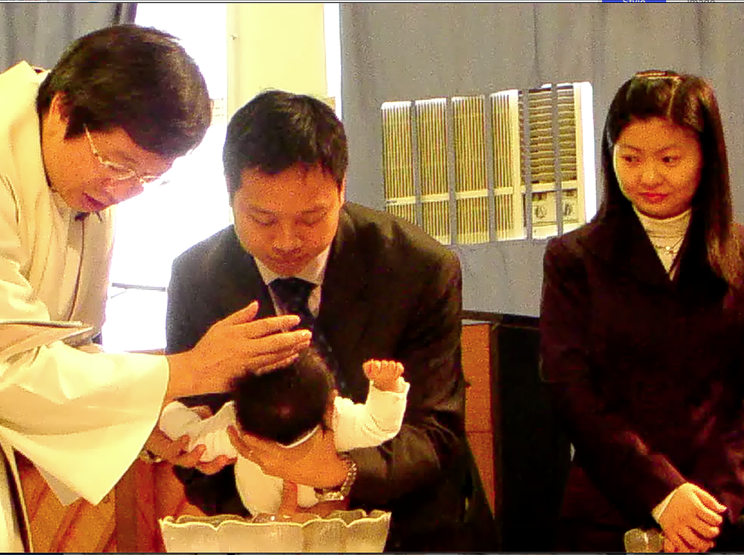
我接受婴孩洗礼的原因
2019接受坚信礼 👉
2006👆接受洗礼
Notes:
讲道内容可从牧师师母/同工处获得。
牧师提供的讲道大纲是繁体字的，请尽量转换成简体字。推荐网站：http://www.hao123.com/haoserver/jianfanzh.htm
正文内容是由牧师逐项播放的，请为每项内容加入动画。
请保持正文对齐，标题为36，字体34。

Slide 25
总结
圣诞节前后 婴孩洗礼入教高峰期
原文网址: 又到圣诞，又到小孩洗礼时间？ | 香港01 https://www.hk01.com/article/61753?utm_source=01articlecopy&utm_medium=referral
Notes:
讲道内容可从牧师师母/同工处获得。
牧师提供的讲道大纲是繁体字的，请尽量转换成简体字。推荐网站：http://www.hao123.com/haoserver/jianfanzh.htm
正文内容是由牧师逐项播放的，请为每项内容加入动画。
请保持正文对齐，标题为36，字体34。

Slide 26
总结
问题（一）：为何我不让儿子长大后，才自己选择宗教信仰？
Notes:
讲道内容可从牧师师母/同工处获得。
牧师提供的讲道大纲是繁体字的，请尽量转换成简体字。推荐网站：http://www.hao123.com/haoserver/jianfanzh.htm
正文内容是由牧师逐项播放的，请为每项内容加入动画。
请保持正文对齐，标题为36，字体34。

Slide 27
总结
问题（二）：我是否介意父母为了小孩上学而去全家信耶稣？
Notes:
讲道内容可从牧师师母/同工处获得。
牧师提供的讲道大纲是繁体字的，请尽量转换成简体字。推荐网站：http://www.hao123.com/haoserver/jianfanzh.htm
正文内容是由牧师逐项播放的，请为每项内容加入动画。
请保持正文对齐，标题为36，字体34。

Slide 28
总结
动机看似不良 过程中会有改变
Notes:
讲道内容可从牧师师母/同工处获得。
牧师提供的讲道大纲是繁体字的，请尽量转换成简体字。推荐网站：http://www.hao123.com/haoserver/jianfanzh.htm
正文内容是由牧师逐项播放的，请为每项内容加入动画。
请保持正文对齐，标题为36，字体34。

